Slide 1
Adaptive Execution
---Spark自适应执行引擎

Slide 2
1
CBO介绍
2
SparkSQL面临的挑战
3
自适应执行的背景
4
自适应执行的架构
5
性能比较

Slide 3
CBO背景
RBO属于LogicalPlan的优化，所有优化均基于LogicalPlan的特点，未考虑数据本身的特点和算子本身的代价。
CBO考虑了数据本身的特点（如大小、分布）以及操作算子的特点（中间结果集的分布及大小）及代价，从而更好的选择执行代价最小的物理执行计划。

Slide 4
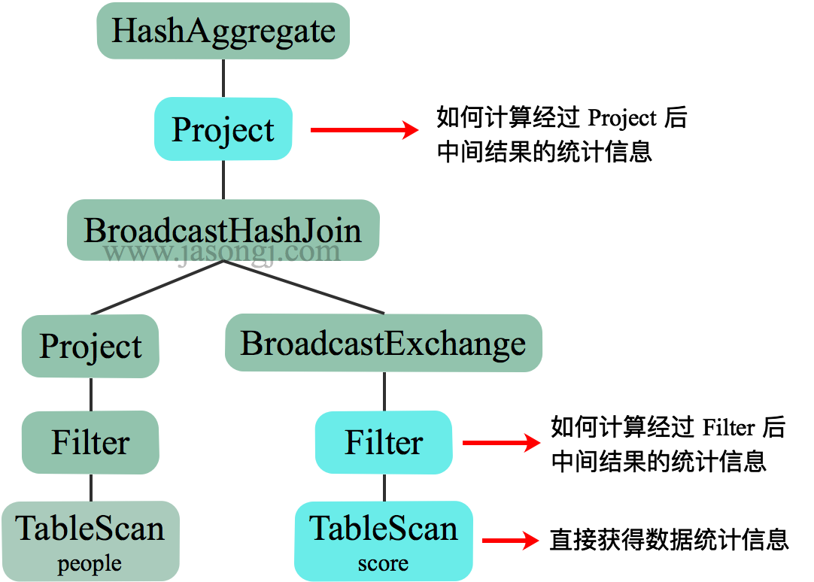
CBO核心思想：代价估算

Slide 5
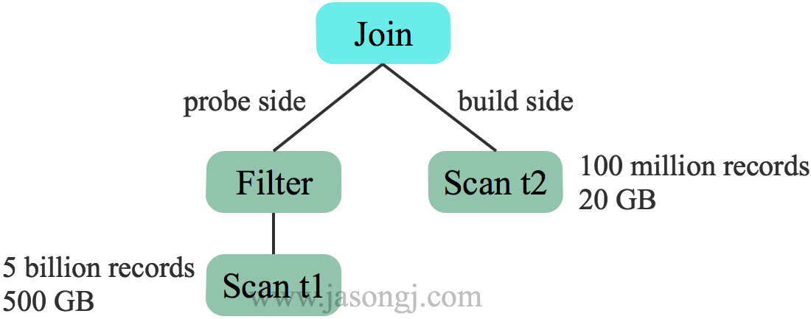
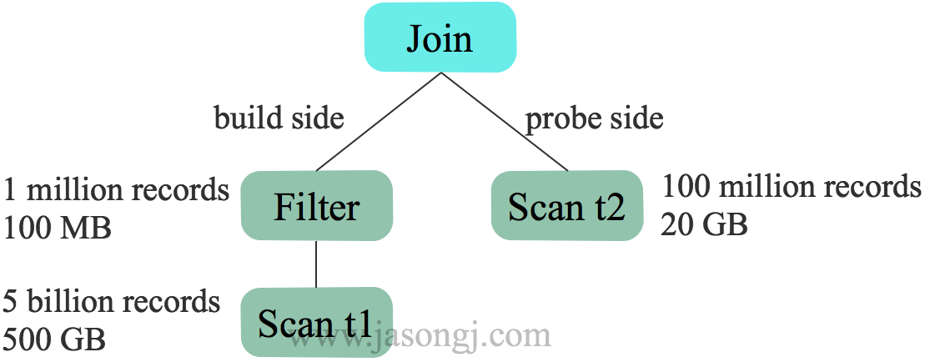
CBO优化示例：BuildSide选择
未开启CBO：以原始表大小构建build side（选择t2表）。
开启CBO：以filter估算后的大小构建build side（选择t1表）。

Slide 6
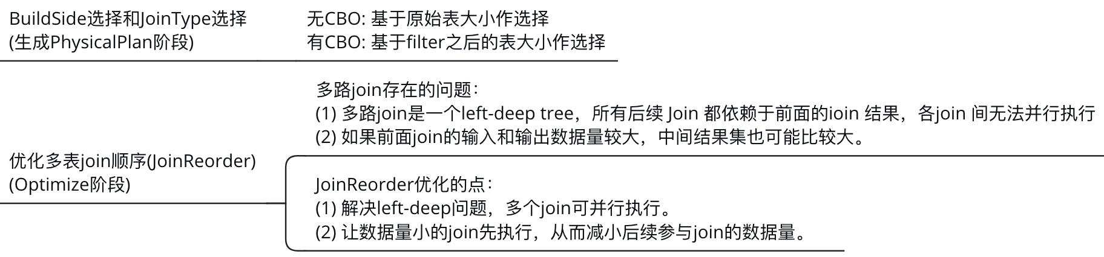
CBO应用场景
Join中BuildSide选择：把小表作为build side。
JoinType选择：如果join中存在小表，则可转化为BroadcastHashJoin。
JoinReorder：重排join算子的顺序。

Slide 7
CBO局限性
一、统计信息缺失
收集stats信息的代价过大（如果stats过期，还需要重新生成）：
计算table stats：ANALYZE TABLE <table> COMPUTE STATISTICS;
计算parittion stats：ANALYZE TABLE <table> PARTITION(<partition>) COMPUTE STATISTICS;
计算table的column stats：ANALYZE TABLE <table> COMPUTE STATISTICS FOR COLUMNS <column>;
二、估算上的限制
压缩文件使统计信息不准确
存储分离架构使统计信息不准确
UDF函数种类繁多，对CBO不可见，无法估计
三、原理上的限制
三种数据类型不支持直方图：Boolean，Binary，String。
对于Binary和String类型的选择度计算(只考虑equal谓词)：这两种类型没有直方图，但是按1/ndv返回选择度。
Join的基数计算：只计算EquiJoin的基数，非EquiJoin都按“左表行数*右表行数”处理。
JoinReorder：只能优化InnerJoin。

Slide 8
SparkSQL面临的挑战
固定的Shuffle Partition数量
静态的执行计划
数据倾斜

Slide 9
SparkSQL的挑战：固定的Shuffle Partition数量
调整Shuffle Partition数量
Partition Num P = spark.sql.shuffle.partitions (200 by default)
Total Core Num C = Executor Num * Executor Core Num
每个reduce stage需要 P/C 轮执行完成
问题1：P的值不容易确定
P太小：spill, OOM
P太大：(1)调度负担加重 (2)更多的IO请求，太多的小文件
问题2：全局的shuffle partition设置，不适合所有stage
能否自动为每一个stage设置合适的shuffle partition值？

Slide 10
SparkSQL的挑战：静态的执行计划
运行期间，可以获得更多的运行时信息。根据运行时信息，是有可能得到一个更好的执行计划的，所以动态变更执行计划会是一个更好的优化手段。（CBO是静态估算的，而运行时信息是准确的）
能否通过收集运行时信息，动态调整执行计划？

Slide 11
SparkSQL的挑战：静态的执行计划

Slide 12
SparkSQL的挑战：join中的数据倾斜
数据倾斜：某一个partition的数据量远远大于其它partition的数据量，导致个别任务的运行时间远远大于其它任务，因此拖累了整个SQL的运行时间。
目前的解决办法（都不通用、需要人工处理）：
增大shuffle partition数量
增大BroadcastHashJoin阈值，将ShuffleJoin转化成BroadcastJoin
给倾斜的key增加随机的前缀
……
能否在运行时自动地处理join中的数据倾斜？

Slide 13
自适应执行的背景
Spark社区
2015年提出基本想法
DAGScheduler中增加了提交单个map stage的接口
尝试在运行时调整shuffle partition数量
限制：某些场景下引入更多的shuffle；无法较好地处理三表join的情况
英特尔大数据团队
更灵活的自适应执行框架，可扩展
自动设置shuffle partition数、动态调整执行计划、动态处理数据倾斜
Spark社区发布spark-3.0版本
AQE(Adaptive Query Execution)
作为3.0 features中最大的性能改进

Slide 14
自适应执行架构
动态调整执行计划
调整的依据是中间结果的精确的统计信息

Slide 15
基于spark 2.2的100TB TPC-DS性能比较
103条语句中：
92条性能提升明显
47条提升超过10%
最大提升达到3.8倍
未出现性能下降

Slide 16
工作计划
完成技术储备：掌握原理、梳理spark-3.0 AQE的代码框架。 后续将梳理策略优化的代码。
结合产险IT优化项目，测试spark-3.0及AQE。
基于TPC-DS测试，测试AQE，总结调优方案。

Slide 17
感谢您的时间
Thanks.

